Slide 1
富山県統計指導者講習会
統計教育研究会夏期研修会について
Notes:
今年８月に富山県でおこなわれた統計指導者講習会について、研修会の報告をさせていただきます。
ちなみに、今回の講演では渡辺 美智子先生から「デジタル社会におけるデータの活用授業内容の系統性と問題解決育成」という話をしていただきました。そのなかで、未来の教室STEAMライブラリーのお話が出てきましたので、今回はそこに焦点をあてて、お話をさせていただきます。

Slide 2

©︎STEAM JAPAN
Notes:
ということで、STEAM教育ということばがでてきましたので、まずこのSTEAM教育についての説明です。
これからの時代の、あたらしい教育のカタチ。と書かれています。

Slide 3

©︎STEAM JAPAN
Notes:
まずは、STEAM教育ってなに？ということで、

Slide 4
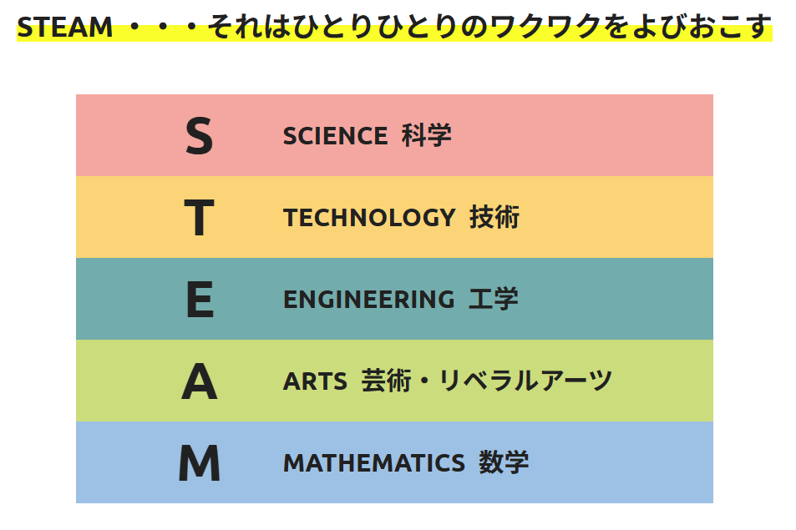
©︎STEAM JAPAN
Notes:
STEAM教育とは、科学・技術・工学・芸術・数学の５つの英単語の頭文字を組み合わせた造語です。
SはScience（科学）。TはTechnology（技術）。EはEngineering（工学）。AはArts（芸術・リベラルアーツ）。MはMathematics（数学）です。

Slide 5
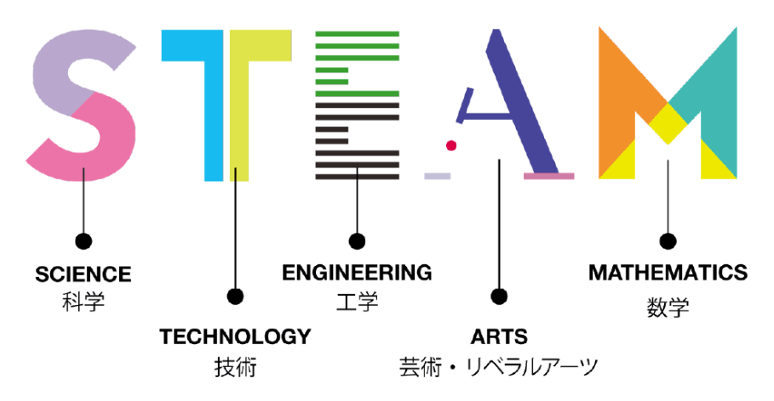
©︎STEAM JAPAN
Notes:
科学は、身の回りの世界にある「なぜ？」を見つけ、考える学問。
技術は、さまざまな知識を生かし、生活に役立たせる方法。便利な道具や装置、技術。
工学は、ものごとの構造を調べたり、よりよい製品やシステムをつくり出したりする学問。
芸術は、アートやデザイン。リベラルアーツは、教養や教養教育。本来は、人間として自由に生きるための学問のこと。世界を見る新しい視点を生み出すことを目指しています。
数学は、数、量、図形などについての学問。日々の生活にも、ものづくりや問題解決にも不可欠です。
これら５つの教科をたんに学ぶことではなく、異分野を統合的に学びつつ自らの問題を発見し、解決力を育てる教育を表しています。

Slide 6
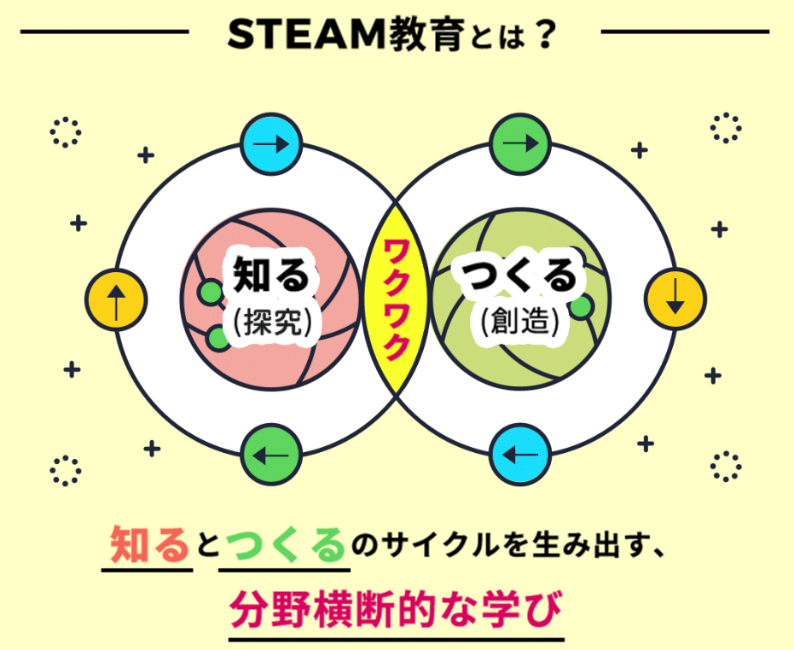
©︎STEAM JAPAN
Notes:
STEAM教育とは、５つの分野を横断した体験を通じて、知る（探究）とつくる（創造）のサイクルを生み出し、ひとりひとりのワクワクをよびおこす。好奇心を起点に自ら学んでいく教育のことです。
体験を通してさまざまな課題を見つけ、仲間とともに、クリエイティブな発想を育てることは問題を解決し、物事を実現するための力になります。

Slide 7
©︎STEAM JAPAN
Notes:
５つの分野を総合的に捉えるSTEAM教育では、AI技術が発展していくこれからの世の中で必要な自ら課題を見つけ、解決するために取り組む力が身につきます。STEAM教育は、これからの社会を「自らつくっていく力」を育む教育です。

Slide 8
Notes:
いままでは、科学の発展とともに、各教科が専門化・細分化が進んでいきました。しかし、高い専門性ゆえに、科目を超えた結びつきが失われてしまった状況でもありました。

Slide 9
Notes:
専門の追及に細分化は必要ですが、それだけでは全体を把握できません。そこで、STEAM教育では、各教科の学びを飛び越え、つなげていくことによって、新しいアイデアを生み出し、イノベーションの創出に結びつけていくことを目指しています。

Slide 10
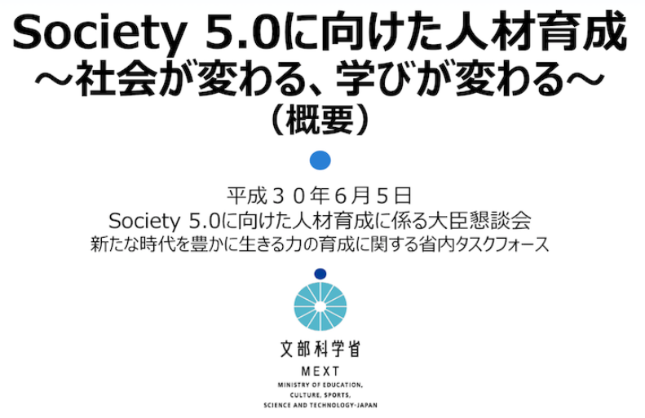
Notes:
STEAM教育について、歴史的な背景や世界の流れなど様々あるのですが、
日本の文部科学省では、平成３０年（２０１８年）６月に、これからの日本の学校現場における教育方針についての報告書「Society5.0に向けた人材育成～社会が変わる、学びが変わる～」の中にSTEAM教育についてあげられました。

Slide 11
ちなみに中学校での総合的な学習の時間は、
今から約２０年前、２００２年（平成１４年）４月に施行されています。
目的・・・
「教科横断的・総合的な学習や探究的な学習を通して、自ら課題を見付け、自ら考え、主体的に判断し、よりよく問題を解決する資質や能力を育成、学び方やものの考え方を身に付け、問題の解決や探究活動に主体的、創造的、協同的に取り組む態度を育て、自己の生き方を考えることができるようにする」
Notes:
また、さかのぼること今から約２０年前、２００２年（平成１４年）４月に中学校での総合的な学習の時間は、施行されています。
目的としては、「教科横断的・総合的な学習や探究的な学習を通して、自ら課題を見付け、自ら考え、主体的に判断し、よりよく問題を解決する資質や能力を育成、学び方やものの考え方を身に付け、問題の解決や探究活動に主体的、創造的、協同的に取り組む態度を育て、自己の生き方を考えることができるようにする」という目的なので、教科横断という意味ではSTEAM教育と似ています。

Slide 12
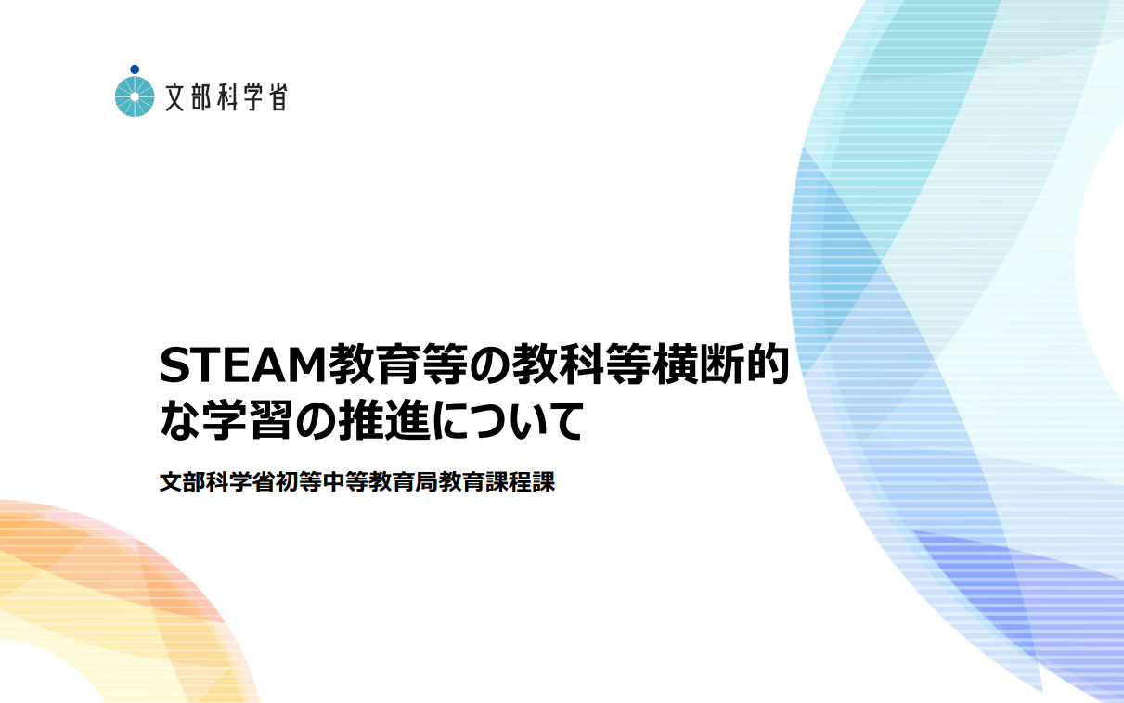
「令和の日本型学校教育」の構築を目指して～全ての子供たちの可能性を引き出す，個別最適な学びと，協働的な学びの実現～（答申）（中教審第228号）
令和３年１月２６日
小中学校
「教科等横断的な学習や探究的な学習等の充実」
高等学校
「総合的な探究の時間や理数探究を中心としたSTEAM教育の実施」
Notes:
このあとにも、２０２１年の中央教育審議会の答申 「令和の日本型学校教育」の構築を目指して にも書かれており、小中学校での「教科等横断的な学習や探究的な学習等の充実」、高等学校での「総合的な探究の時間や理数探究を中心としたSTEAM教育の実施」について書かれています。
ちなみに、高等学校ではありますが、「STEAM教育等の教科等横断的な学習の推進について」のなかには、STEAM教育と総合的な探究の時間の関係が次のように書かれています。

Slide 13
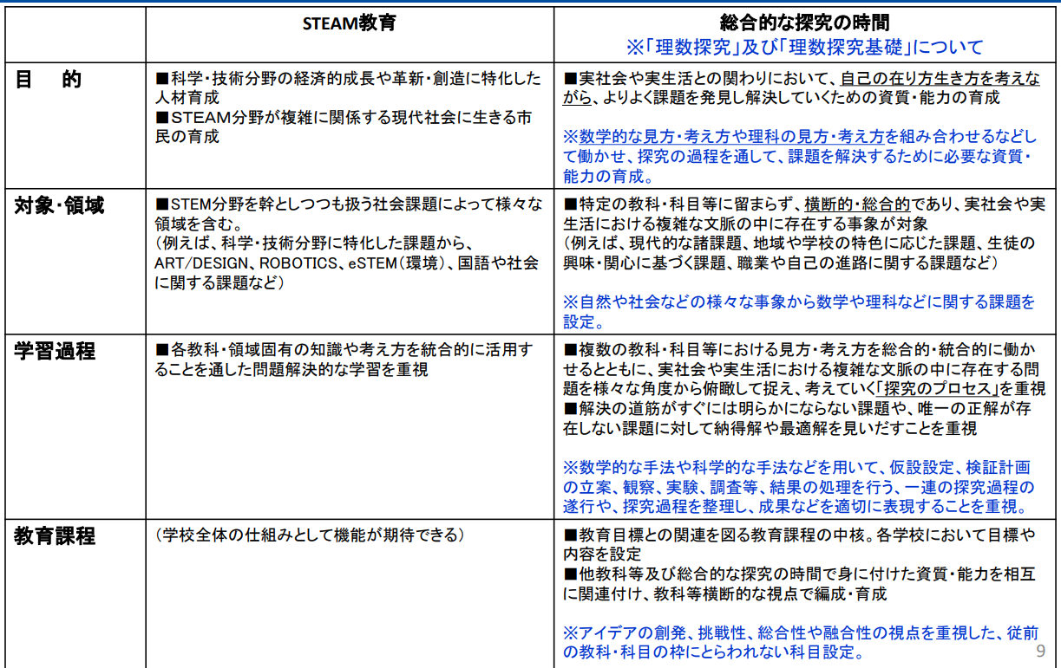
Notes:
STEAM教育の目的、複雑に関係する現代社会に生きる市民の育成にたいして、探究の時間では、自己のあり方生き方を考えながらよりよく課題を発見し解決していくための資質・能力の育成となっています。
対象・領域も横断的・総合的なども、似ている部分も多いです。

Slide 14
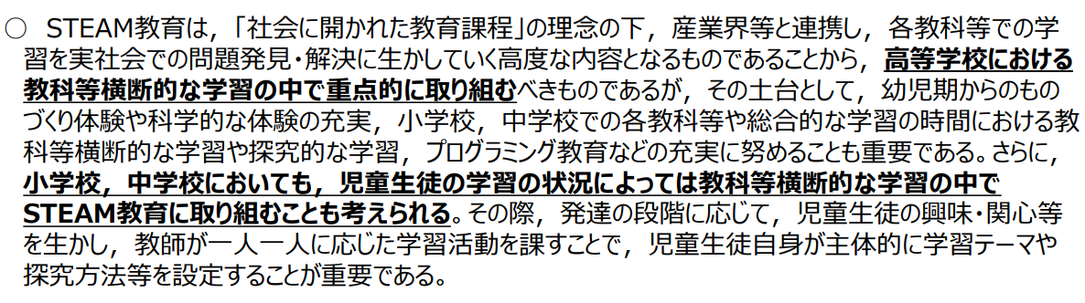
Notes:
２０２２年度から高等学校では「総合的な探究の時間」がはじまっており、、中学校でも以前からおこなわれている「総合的な学習の時間」についても、児童生徒の学習の状況によっては教科横断的な学習の中で、STEAM教育に取り組むことも考えられると思います。

Slide 15
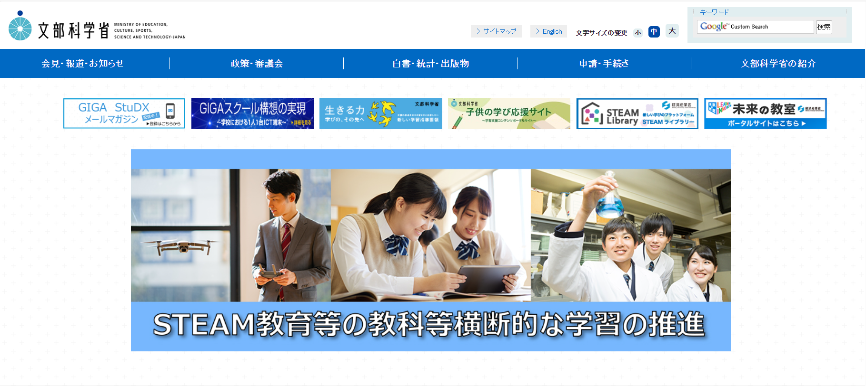
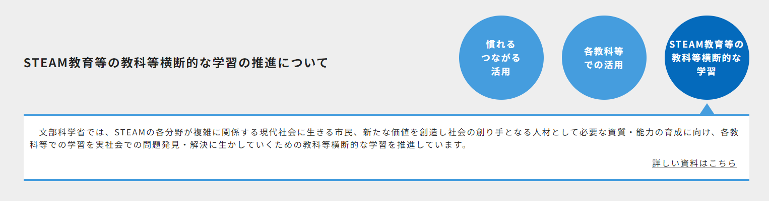
Notes:
なお、文部科学省のホームページにも、STEAM教育等の教科等横断的な学習の推進というホームページも開設されています。

Slide 16
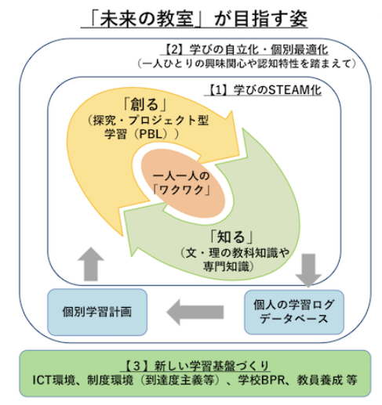
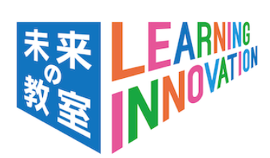
出典：経済産業省「未来の教室」ビジョン p4
Notes:
また、先ほどの文部科学省がSTEAM教育について言っていたのとほぼ時を同じくして、経済産業省の方でも教育会議に関する有識者会議「『未来の教室』とEdTech研究会」（以下、「未来の教室」）というのが２０１８年（平成３０）１月より設置されており、毎年６月に提言としての発表がされている。
ここでも、【１】「知る」と「創る」をぐるぐると回していくことで、子ども達が一人ひとりの“ワクワク”を醸成し高めていくという「学びのSTEAM化」を中心としていく。
【２】そこにEdTech（EducationとTechnologyの造語）等を活用しての「学びの自立化と個別最適化」を通して、誰も取り残さない学びの提供を実現し、そのためにICT環境や制度環境等といった【３】「新しい学習基盤づくり」を進めていく、というビジョンである。

Slide 17
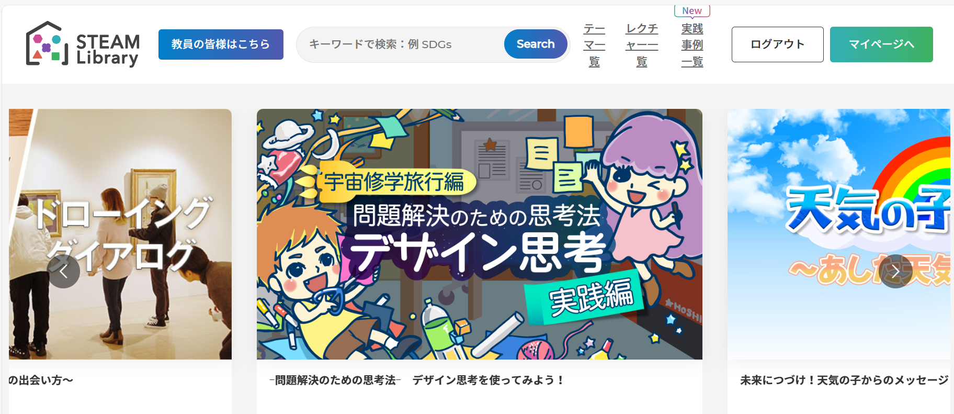
Notes:
そして、全国の教員がSTEAM学習をおこなえるようにするために、企業がSTEAMプログラムを提供している。それが、「STEAMライブラリー」。経済産業省の未来の教室が開設した「STEAMライブラリー」では、具体事例や自由に使える教材が公開されています。
この画面は、STEAMライブラリーのホームページの画面です。統計分野以外でも、授業等で使うことができる教材が公開されています。

Slide 18
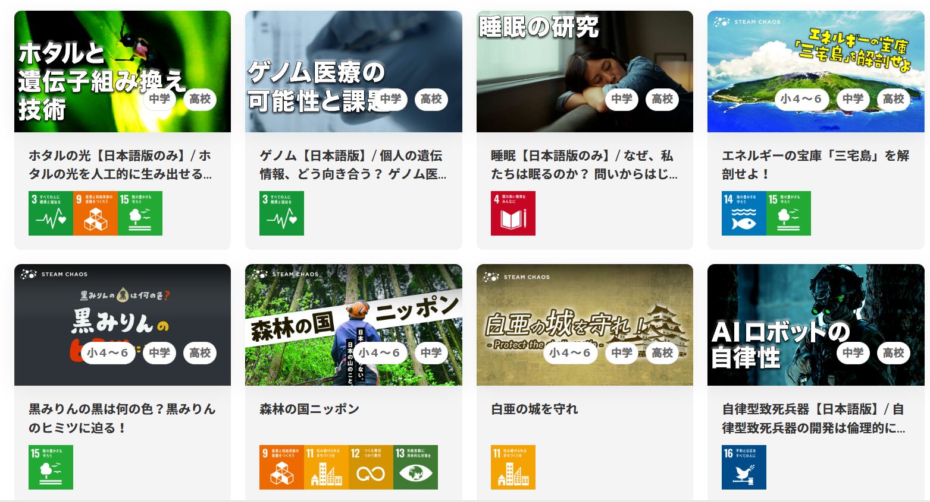
Notes:
ここにあるのはその一部です。

Slide 19
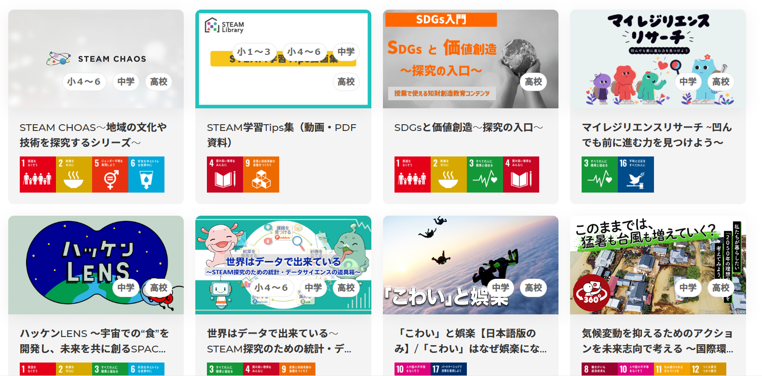
Notes:
統計分野でいうと、世界はデータでできている～STEAM探究のための統計・データサイエンスの道具箱～というのが、出ています。

Slide 20
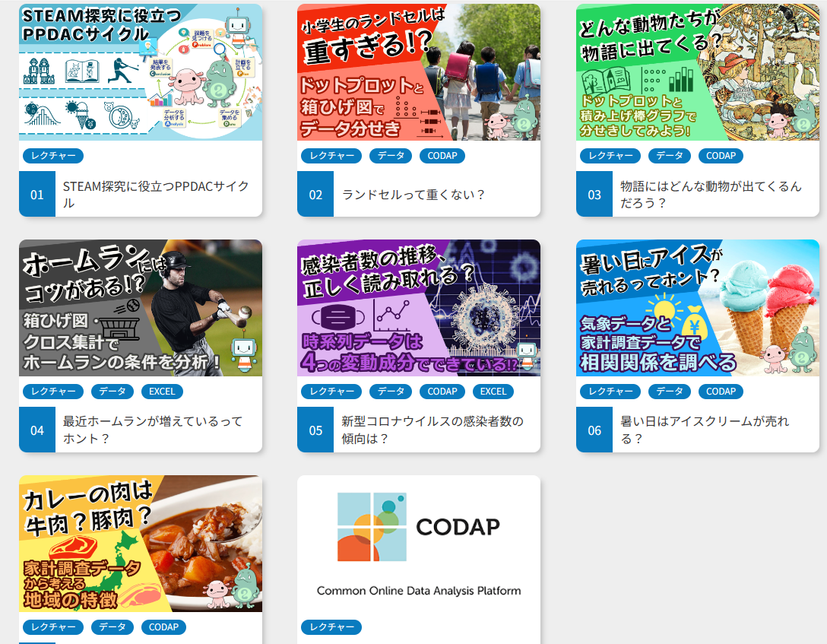
Notes:
ちなみに、この中で出ている資料です。
STEAM探究に役立つPPDACサイクルから、様々な授業案。CODAPというデータ分析のための無料の教育用ソフトも紹介されています。

Slide 21
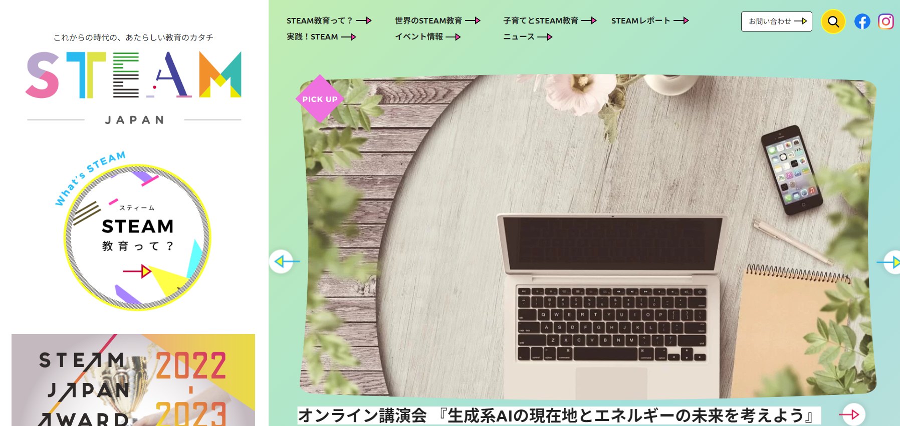
参考ホームページ
① STEAM Japan：https://steam-japan.com/
©︎STEAM JAPAN
Notes:
今回の資料は、富山県統計指導者講習会についてですが、以上のホームページ及び書物を参考しています。
①STEAM JAPAN
今回STEAM教育について、このホームページを参考にさせていただきました。

Slide 22
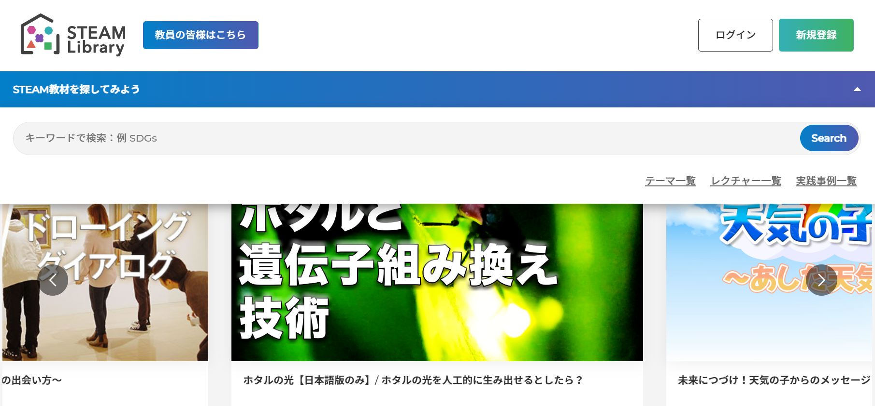
② STEAMライブラリー・未来の教室 : https://www.steam-library.go.jp/
Notes:
②STEAMライブラリー・未来の教室です。先ほども紹介させていただきましたが、統計分野だけではなく、様々な分野において教材が公開されています。

Slide 23
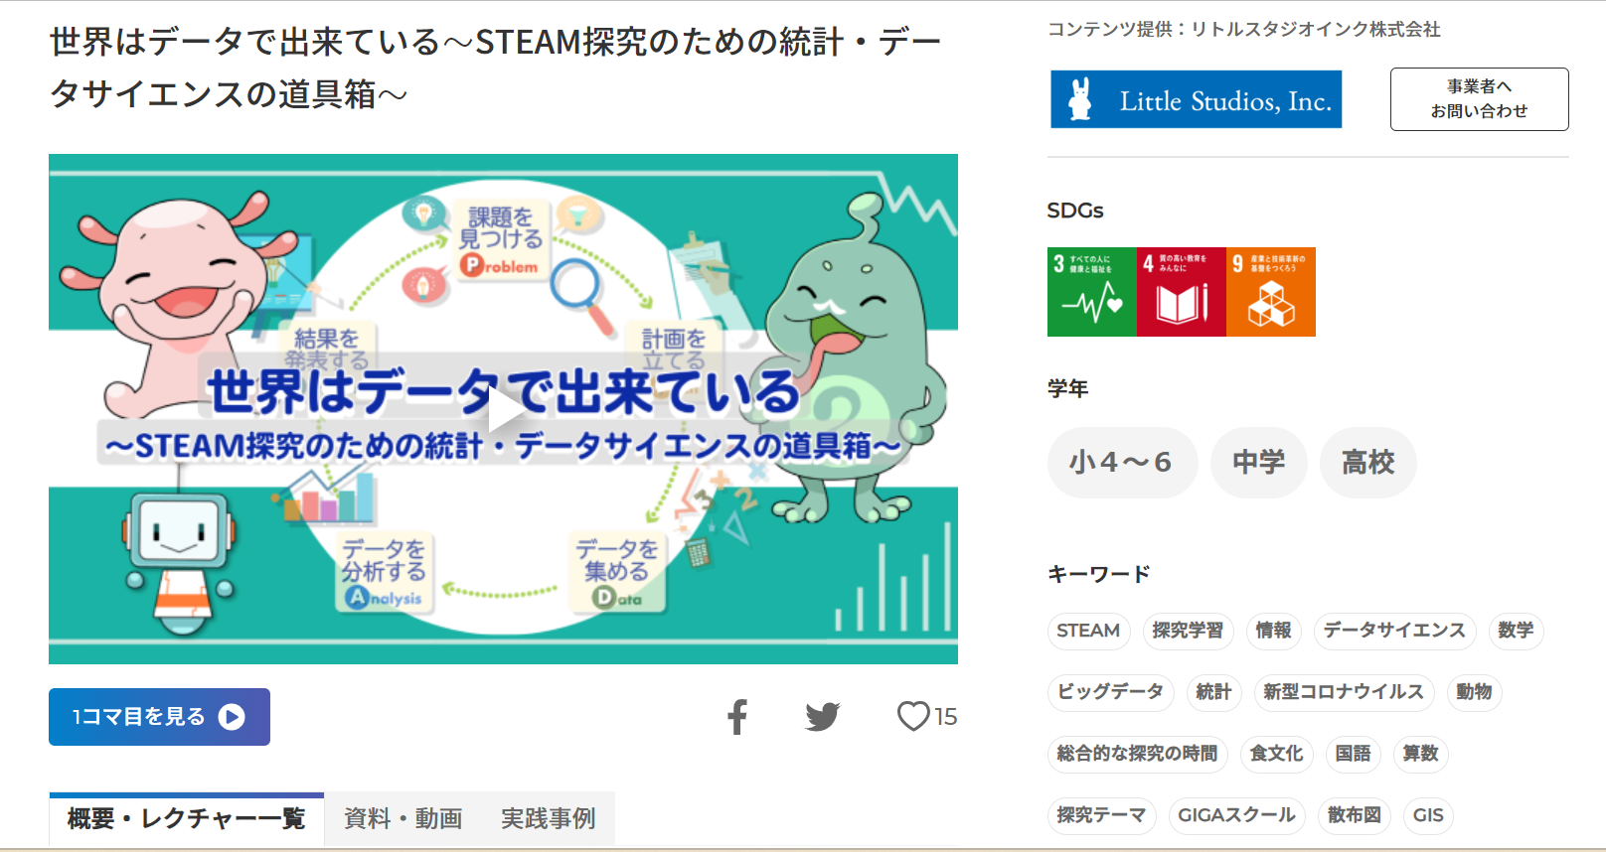
③世界はデータで出来ている ～STEAM探究のための統計・データサイエンスの道具箱～
コンテンツ事業者 ： Little Studios, Inc. | リトルスタジオインク株式会社
https://little-studios.co.jp/
Notes:
STEAMライブラリーの中にあるコンテンツです。事業者として、リトルスタジオインク株式会社様が、資料や動画など学年別にわかりやすく公開してくれています。

Slide 24
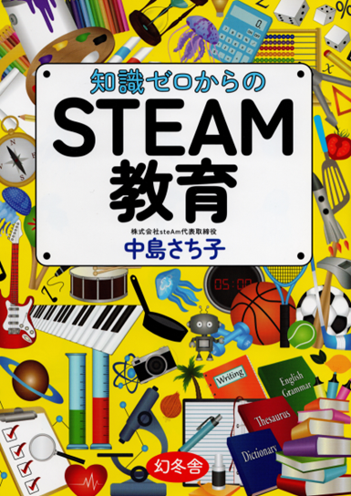
参考文献
① 中島さち子『知識ゼロからのSTEAM教育』
（幻冬舎，２０２２）
STEAM教育について、分かりやすく書かれている上に、いくつかの学校の実践も載っています。

Slide 25
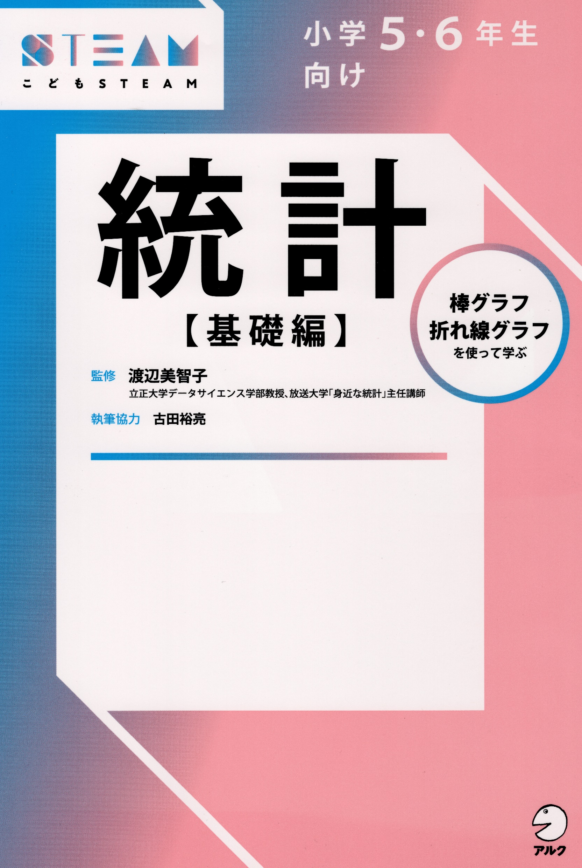
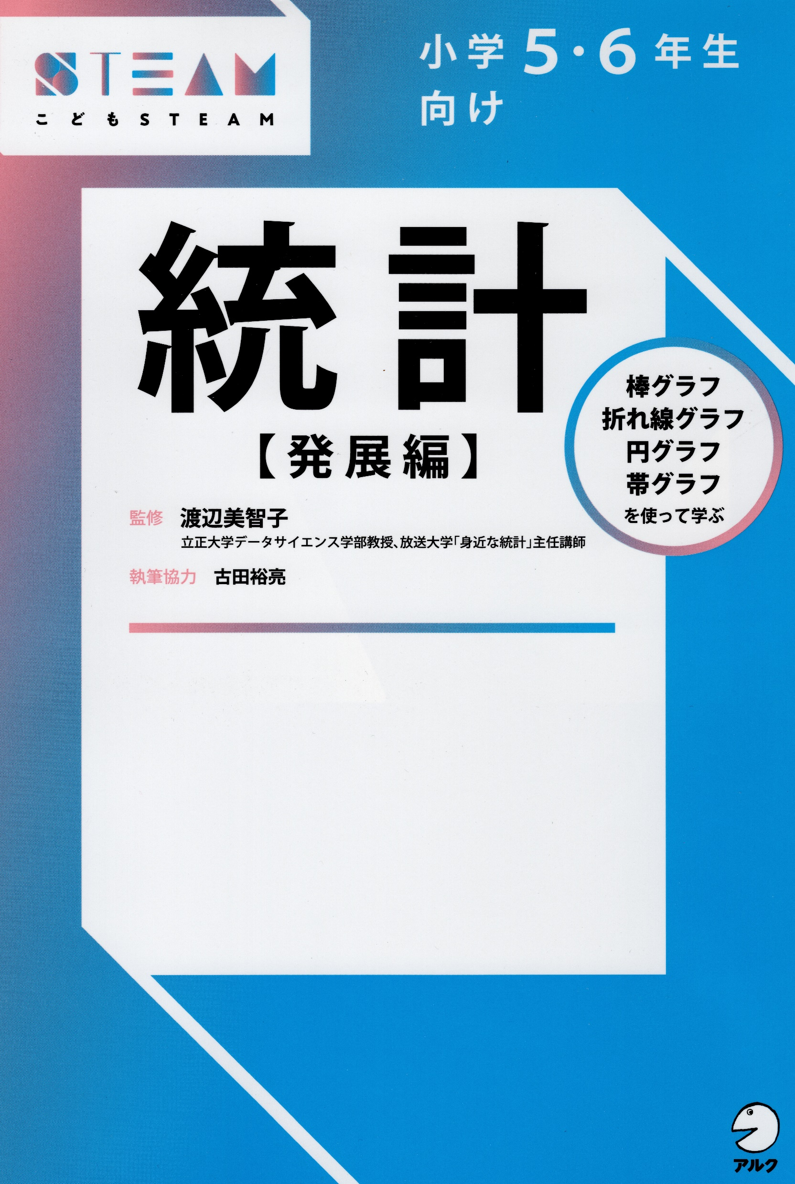
② 渡辺美智子『こどもSTEAMシリーズ 小学５・６年生向け 統計【基礎編】』（株式会社アルク，２０２１）
渡辺美智子『こどもSTEAMシリーズ 小学５・６年生向け 統計【発展編】』（株式会社アルク，２０２１）
今回の講演会の講師 渡辺先生が監修された本です。小学５・６年生向けですが、中学校でも十分に使える内容です。

